Slide 1
Straßenübersicht Ortschaft Hinsdorf Ortsteil Hinsdorf
Friedensallee
Siedlung
Neue Reihe
Hauptstraße
Bauernreihe
Brennereiweg
Parkstraße Bereich L 136
Weg nach Ziebigk
Neues Uhlenfeld
Weg nach Hoyersdorf
Dicke Fichten
12 Hauptstraße Bereich L 136/L 142

Slide 2
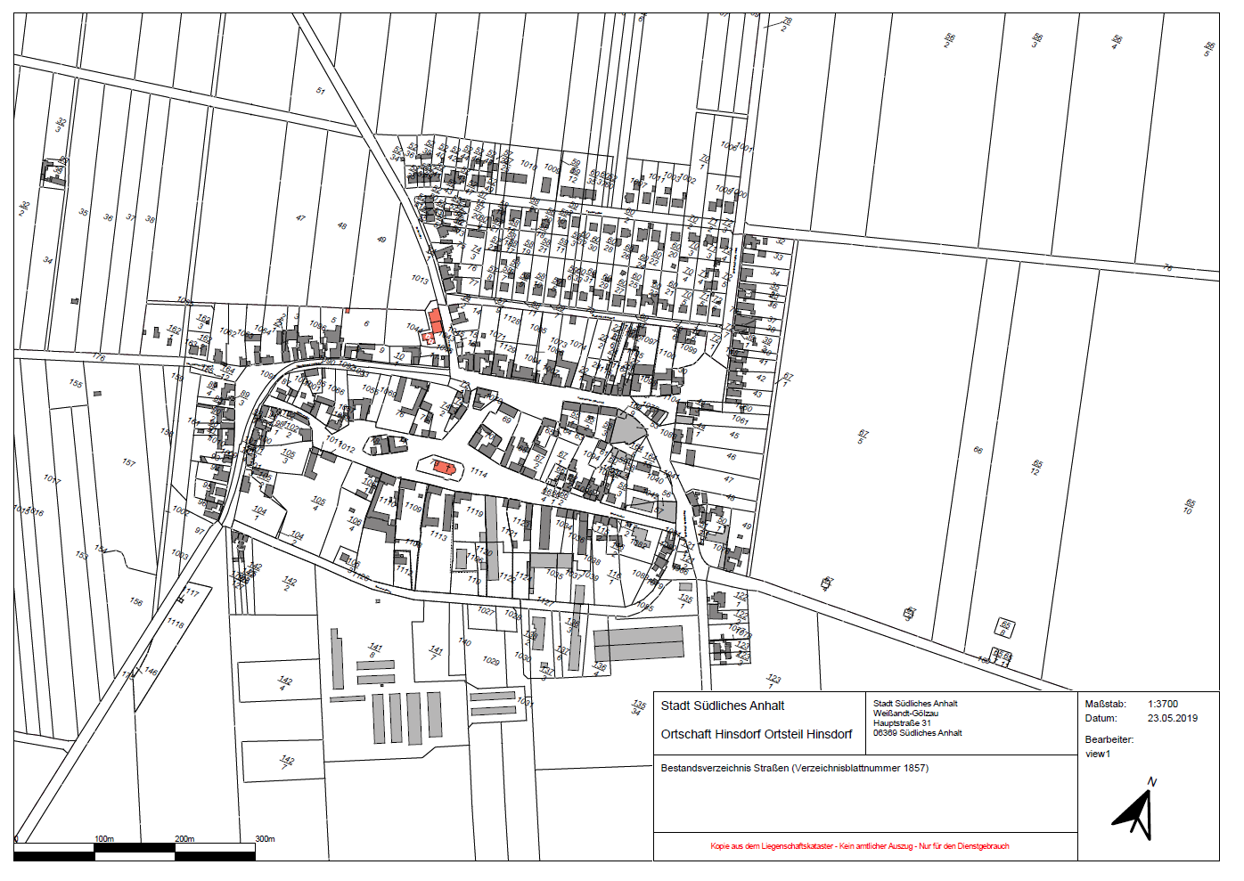
8 (siehe auch andere Übersicht)
9 (siehe auch andere Übersicht)
10 (siehe auch andere Übersicht)
Bushalte-
stellen (LBW
bzw. massiv)
1
4 (siehe auch andere Übersicht)
2
5
7
3
6
12

Slide 3
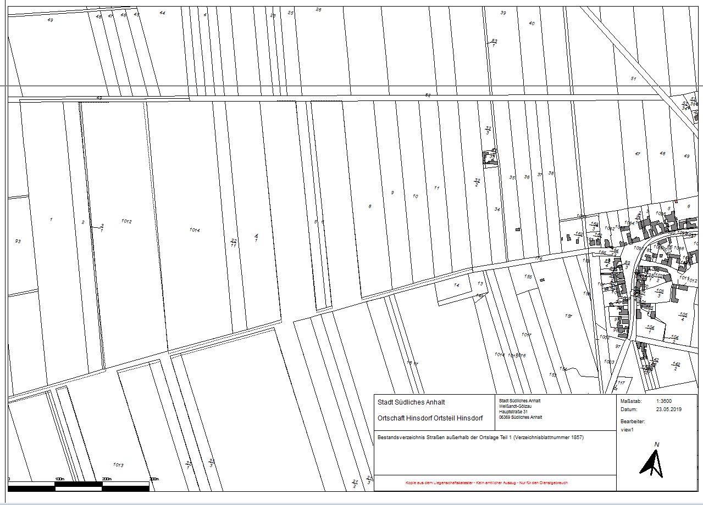
8 (siehe auch andere Übersicht)
9 (siehe auch andere Übersicht)

Slide 4
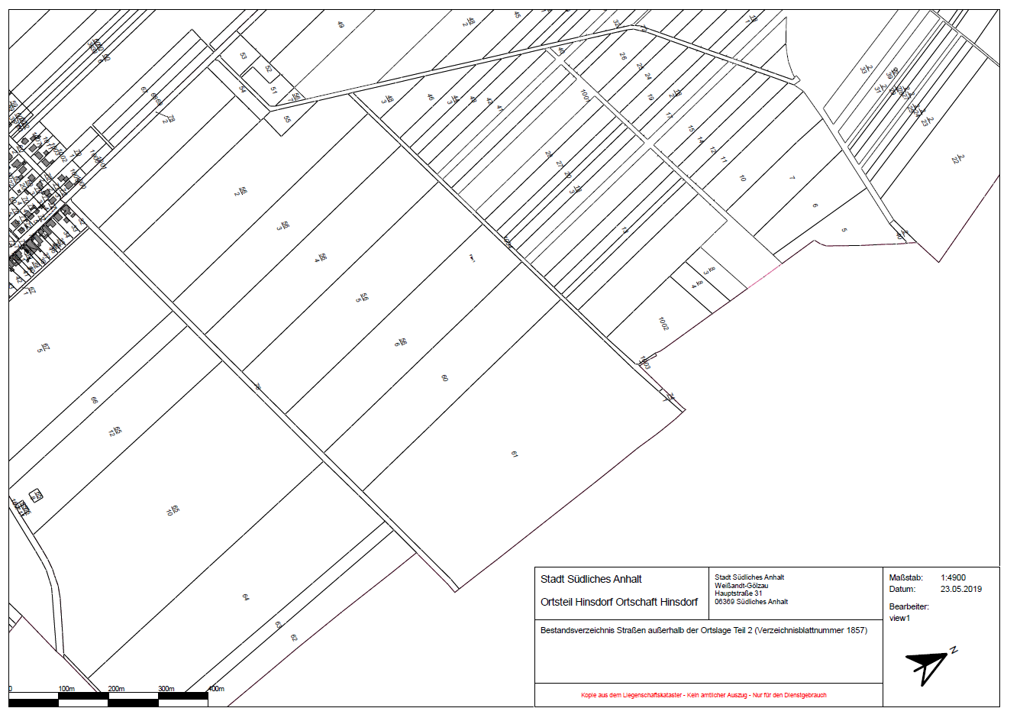
10 (siehe auch andere Übersicht)
11

Slide 5
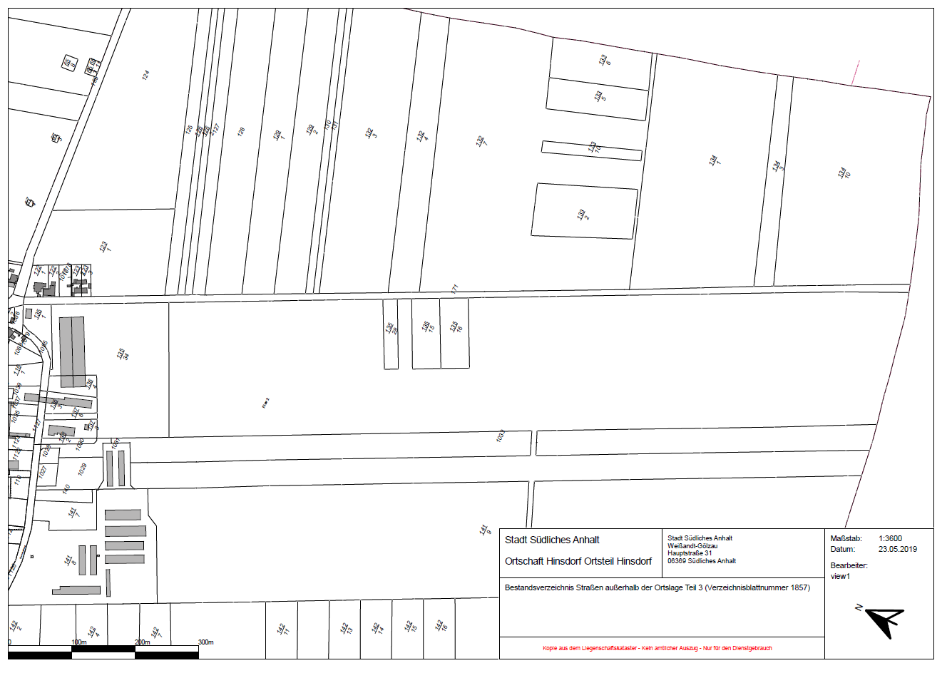
4 (siehe auch andere Übersicht)

